Slide 1
«Человек на свет родился»
Муниципальное казённое дошкольное образовательное учреждение
сад общеразвивающего вида № 1
Презентация по стихотворению
Татьяны Шорыгиной
Выполнила:
Воспитатель Лидяева
Ольга Владимировна

Slide 2
Человек на свет родился

Slide 3
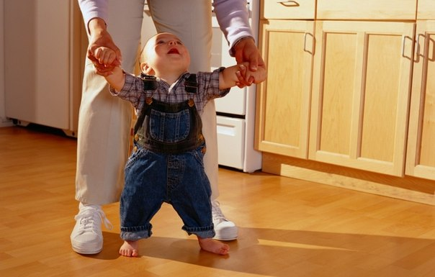
Встал на ножки и пошёл

Slide 4
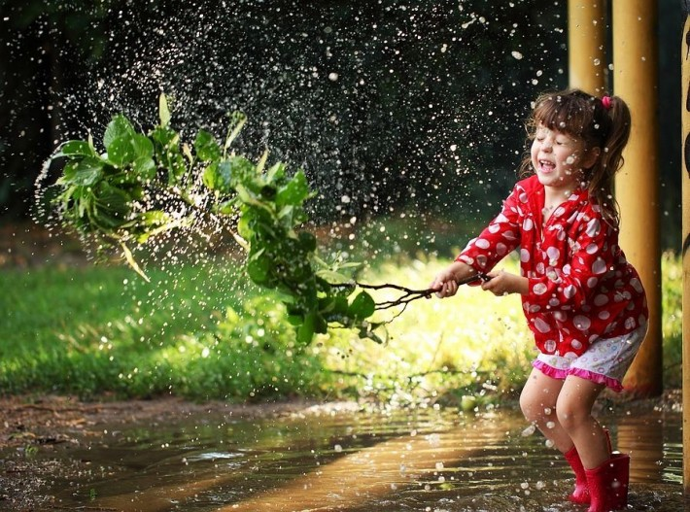
С ветром, солнцем подружился,
Чтоб дышалось хорошо.

Slide 5
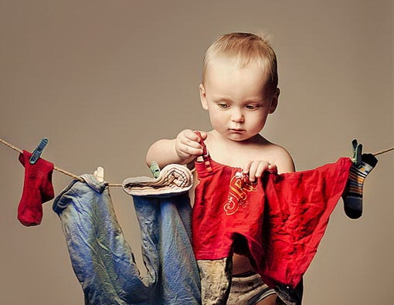
Приучал себя к порядку.

Slide 6
Рано утром он вставал.

Slide 7
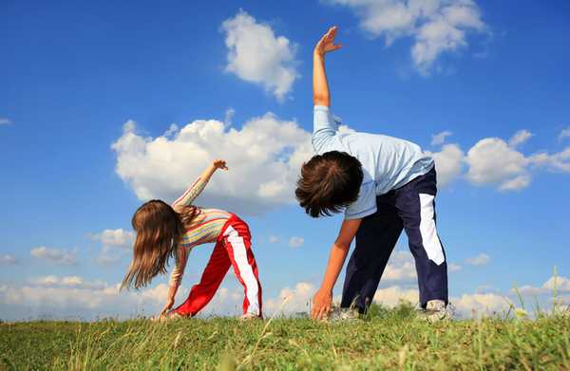
Бодро делал он зарядку.

Slide 8
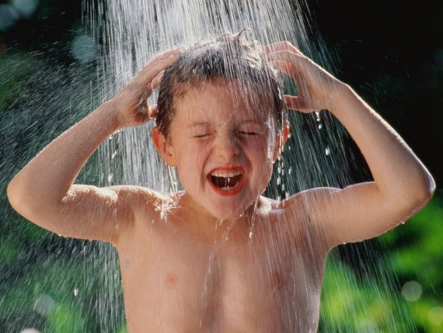
Душ холодный принимал.

Slide 9
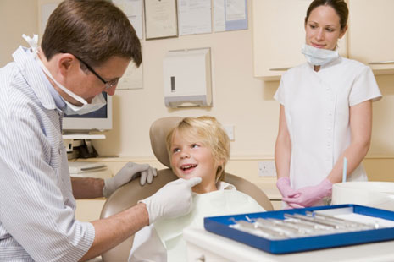
Он к зубным врачам, представьте,
Не боясь совсем, пришёл.

Slide 10
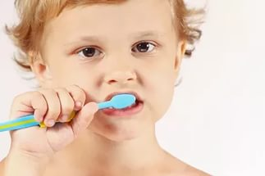
Он ведь чистил зубы пастой,
Чистил зубы порошком.

Slide 11
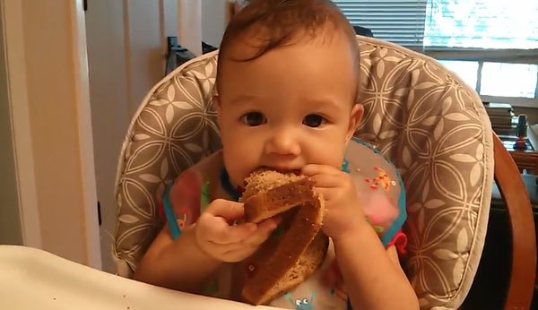
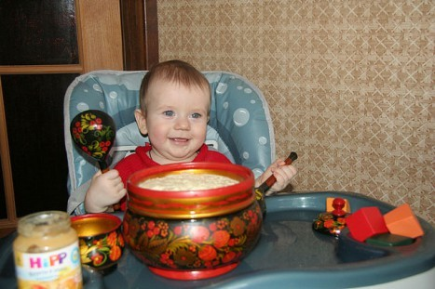
Человечек за обедом
Черный хлеб и кашу ел.

Slide 12
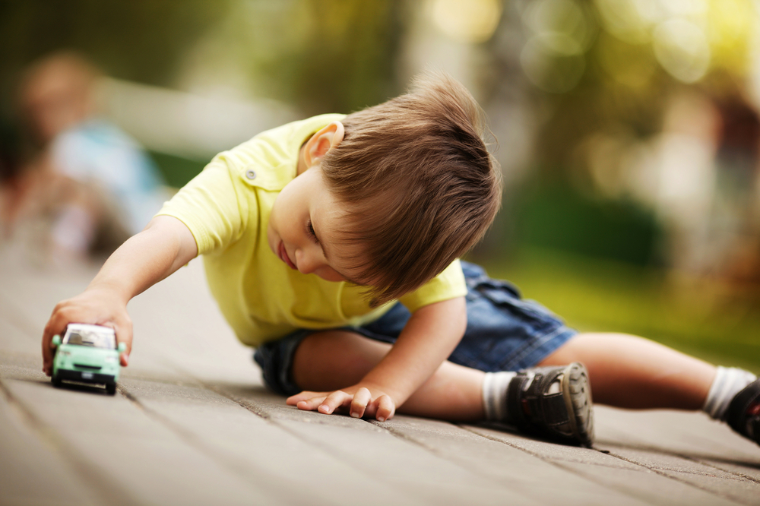
Вовсе не был привередой,
Не худел и не толстел

Slide 13
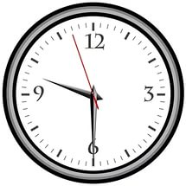
Спать ложился в девять тридцать,
Очень быстро засыпал.

Slide 14
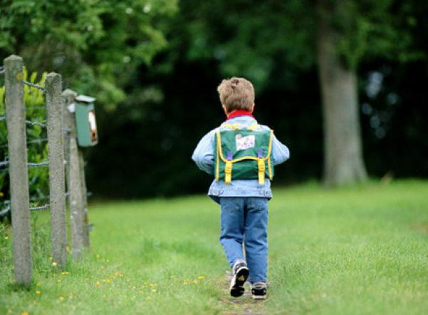
С интересом шел учиться
И пятерки получал.

Slide 15
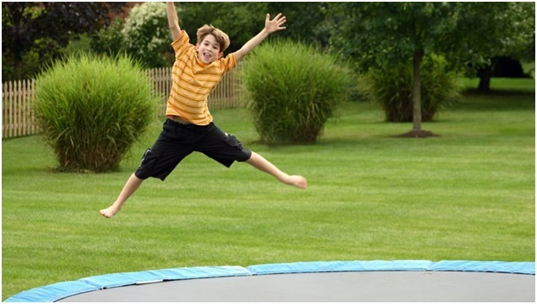
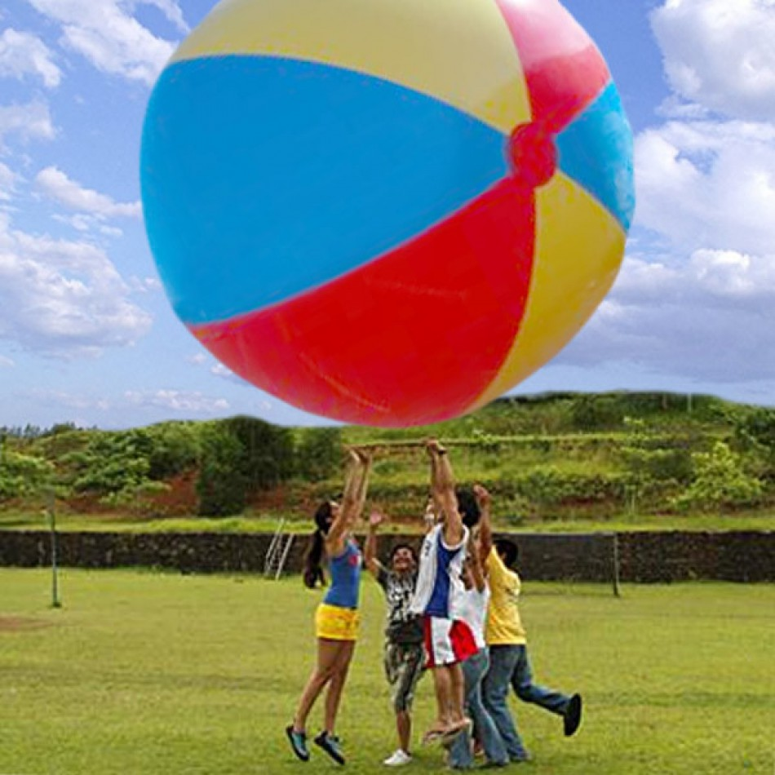
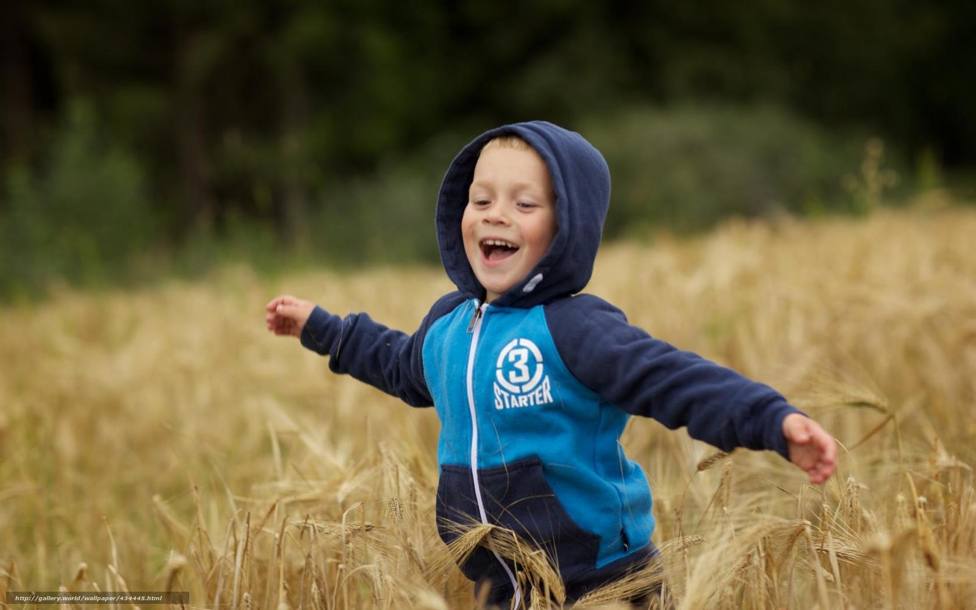
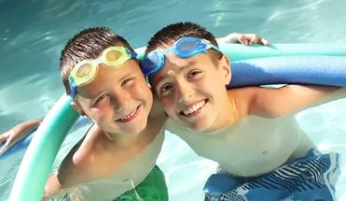
Каждый день он бегал, прыгал,
Много плавал, в мяч играл.

Slide 16
Набирал для
жизни силы,
И не ныл,
и не хворал.

